Slide 1
Django (Tutorial I integracija sa React framework-om)
Student: mentor:
Nenad pavlović 1796 prof. Dr Aleksandar milosavljević

Slide 2
sadržaj
Šta je Django?
Istorija Djanga
Ključne karakteristike
Kreiranje Django projekta
Struktura Django projekta
Django ORM
Autentifikacija I autorizacija
Integracija sa REACT frontend frameworkom
Demonstracija jednostavnog projekta implementiranog u Djangu I Reactu-u

Slide 3

Šta je Django?
Django je web framework visokog nivoa napisan u programskom jeziku Python.
Dizajniran da omogući brz razvoj i da podstakne brz i pragmatičan dizajn koda
Baziran je na MVT arhitekturi
“Buttery included” pristup
Jedan od najpopularnijih web frameworka danas
"The web framework for perfectionists with deadlines."

Slide 4
Istorija Djanga
2003
Inicijalno razvijen
2005
Postao open-sorce i prvi put zvanično objavljen
2008
Izdata verzije 1.0
2012
2015
2019
2020
2022
Uvedena podrška za Python 3
Verzija 1.8, uvedena dugoročna podrška(LTS)
Verzija 2.2, poboljšana podrška za moderne web aplikacije
Verzija 3.x, uvedena potpuna podrška za asinhrono programiranje
Verzija 4.x, poboljšano keširanje
2023
Verzija 5.x, olakšano upravljanje nad podacima adminu

Slide 5







ključne karakteristike Djanga
Brzina razvoja
ORM(Objcet-Relational Mapper)
Potpuno opremljen
Aktivna zajednica
Sigurnost
Svestranost
Skalabilnost
Notes:
Brzina razvoja:
Django omogućava brzi prelazak od koncepta do realizacije web aplikacija, zahvaljujući unapred pripremljenim komponentama i modularnoj strukturi.
Potpuno opremljen:
Dolazi sa integrisanim alatima za autentifikaciju korisnika, administraciju sadržaja, generisanje mapa sajta, RSS feedova i mnogim drugim funkcionalnostima.
Sigurnost:
Pruža zaštitu od uobičajenih sigurnosnih pretnji kao što su SQL injekcije, cross-site scripting (XSS), cross-site request forgery (CSRF) i clickjacking.
Skalabilnost:
Dizajniran da podnese visoke saobraćajne zahteve, što ga čini pogodnim za velike i zahtevne projekte.
Svestranost:
Koristi se za izradu različitih tipova aplikacija, od sistema za upravljanje sadržajem do društvenih mreža i naučnih platformi.
ORM (Object-Relational Mapper):
Omogućava interakciju sa bazama podataka putem Python koda, bez potrebe za pisanjem SQL upita.
MTV arhitektura:
Prati Model-Template-View obrazac koji podstiče čistu separaciju poslovne logike, podataka i prezentacionog sloja.
Internacionalizacija:
Pruža podršku za više jezika, olakšavajući kreiranje aplikacija dostupnih korisnicima širom sveta.
Aktivna zajednica:
Velika i aktivna zajednica doprinosi stalnom razvoju, poboljšanjima i dostupnosti brojnih resursa i dodataka.

Slide 6
Kreiranje I struktura Django projekta
Instalacija python-a: Preuzimanje sa sajta https://www.python.org/downloads/
Prilikom instalacije čekirati Add Python to PATH
Kreiranje direktorijuma u kom će se nalaziti projekat komandom mkdir nazivDirektorijuma i poziciniranje u direktorijum komandom cd nazivDirektorijuma
Kreiranje virtuelne okoline komandom: python –m venv env
Aktiviranje virtuelne okoline komandom: .\env\Scripts\activate
Notes:
Virtuelna okolina omogućava izolaciju zavisnosti za svaki projekat.

Slide 7
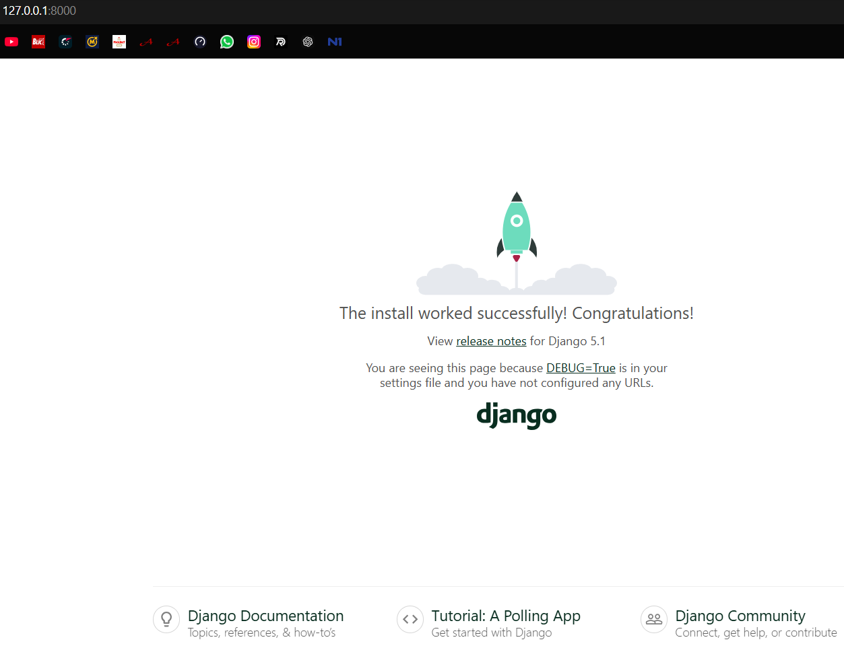
Kreiranje I struktura Django projekta
Instalacija Djanga: komanda pip install Django
Kreiranje Django projekta: komanda django-admin startproject myproject
Pozicioniranje u folder: cd myproject
Pokretanje projekta: python manage.py runserver
Notes:
Virtuelna okolina omogućava izolaciju zavisnosti za svaki projekat.

Slide 8
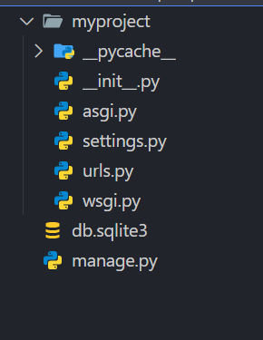
Struktura Django projekta
manage.py: Komandno-linijski alat koji omogućava interakciju sa Django projektom na različite načine.
myproject/init.py: Prazan fajl koji govori Pythonu da se ovaj direktorijum treba smatrati Python paketom.
myproject/settings.py: Podešavanja/konfiguracija za Django projekat.
myproject/urls.py: Deklaracije URL-ova za Django projekat
myproject/asgi.py: Ulazna tačka za ASGI-kompatibilne veb servere koje koristi projekat.
myproject/wsgi.py: Ulazna tačka za WSGI-kompatibilne veb servere koje koristi vaš projekat.
db.sqlite3 – Podrazumevana baza podataka.

Slide 9
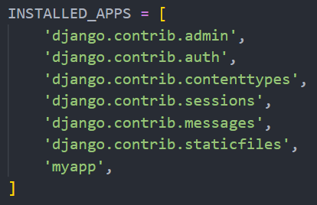
Kreiranje aplikacije unutar projekta
Django aplikacija je modularni deo projekta koji obavlja određenu funkciju (autentifikacija, blog, korpa)
Projekat može imati više aplikacija koje rade zajedno
Kreiranje aplikacije: python manage.py startapp myapp
Potrebno je registrovati aplikaciju u settings.py:

Slide 10
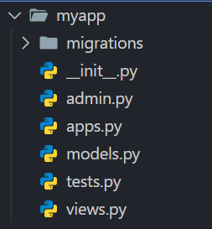
Struktura Django aplikacije
models.py – Definišu se baze podataka (Modeli).
views.py – Prikazi I logika aplikacije
admin.py – Registracija modela za admin panel
apps.py – Konfiguracija aplikacija
migrations/ - Praćenje izmena u modelima (migracije)
tests.py – Testiranje aplikacija

Slide 11
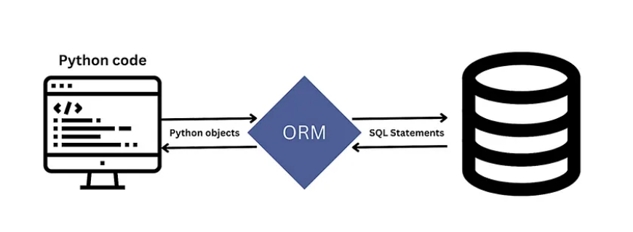
Django orm
ORM (Object-Relational Mapping) je alat koji omogućava rad sa bazom podataka koristeći Python kod, umesto SQL upita. Django ORM prevodi Python kod u SQL komande, olakšavajući rad s bazama podataka.
Podržane Baze podataka:
SQLite – podrazumevana baza podataka i nije potrebno instaliranje dodatnih paketa
PostgreSQL
MySQL
MariaDB
Oracle
Microsoft SQL Server

Slide 12
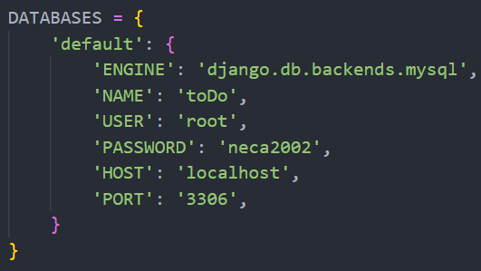
Povezivanje sa bazom podataka (MySQL)
Potrebno je instalirati MySQL komdandom: pip install mysqlclient
Konfiguracija u settings.py fajlu:

Slide 13
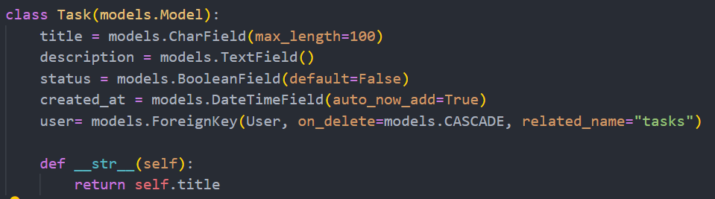
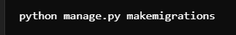
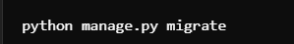
Kreiranje modela i migracija
Kreiranje modela se obavlja u vid kreiranja klasa u models.py fajlu aplikacije:
Kreiranje migracije i njihova primena se radi pomoću funkcija:

Slide 14
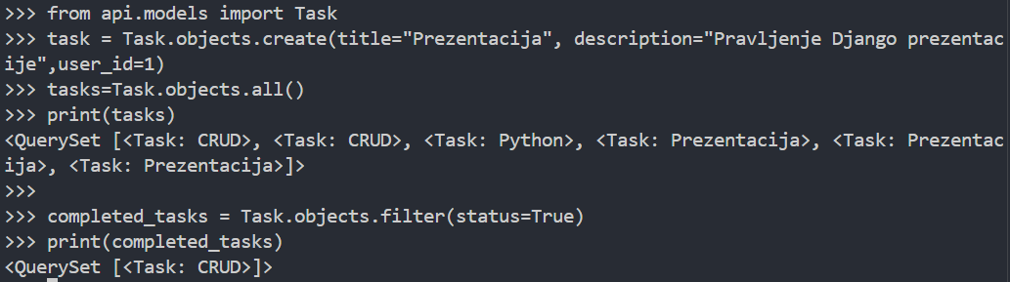
Koričćenje orm-a kroz python shell
Django omogućava interakciju sa bazom podataka direktno iz Python shell-a.
Korisno za testiranje, debagovanje i rad sa podacima u bazi bez kreiranja posebnih skripti

Slide 15
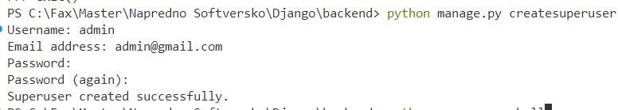
Django Admin
Django Admin panel omogućava automatsko generisanje administratorskog interfejsa za upravljanje podacima aplikacije.
Jednostavno proširiv i prilagodljiv putem admin.py fajla.
Omogućava pristup samo autorizovanim korisnicima
Omogućava brzu manipulaciju podacima (CRUD operacije)
Kreiranje superusera:

Slide 16
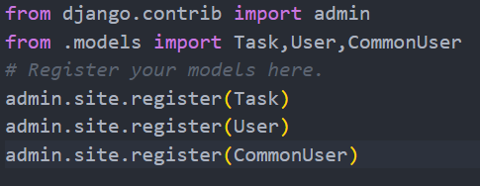
Konfiguracija admin panela
Kako bi administrator mogao da upravlja podacima, potrebno je registrovati sve klase modela u fajlu admin.py. Na taj način, podaci postaju dostupni za administraciju kroz Django admin panel.

Slide 17
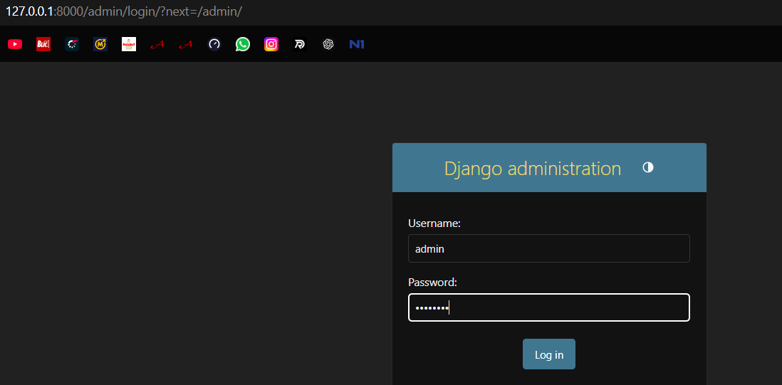
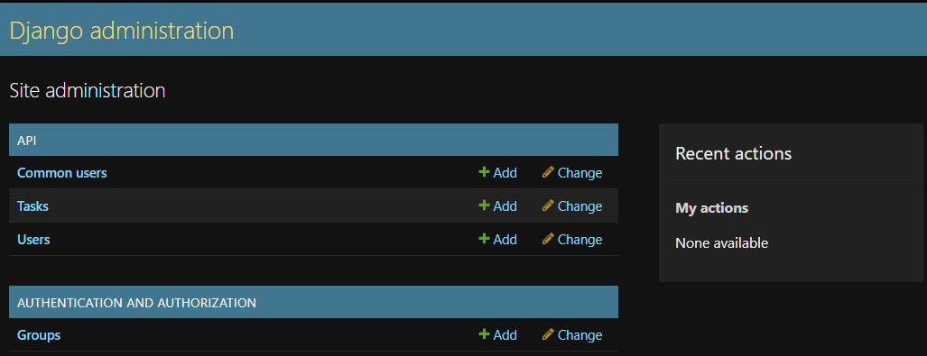
Izgled admin panela

Slide 18
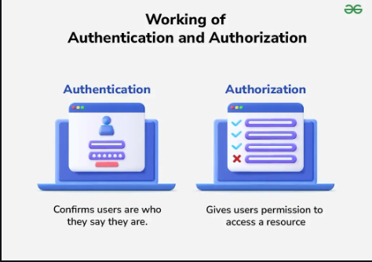
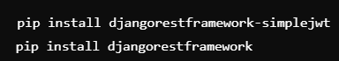
autentifikacija i autorizacija
Identifikacija i autorizacija mogu biti implementirani u Django projektu na različite načine, jedan od mogućih načina je upotrebom djangorestframework paketa i JWT-a (JSON Web Token).
Neophodno je instalirati pakete:

Slide 19
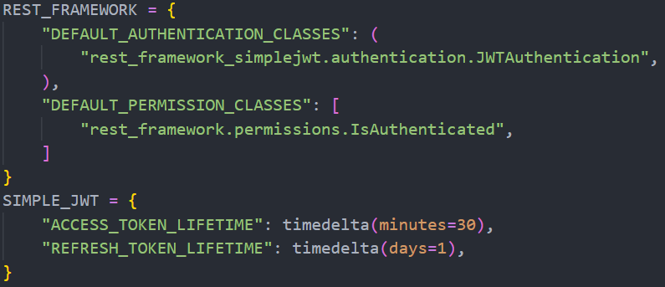
Autentifikacija i autorizacija
Kako bi kvalitetno izvršili autentifikaciju i autorizaciju neophodno je da se u settings.py pravilno konfigurišu REST framework i JWT.

Slide 20
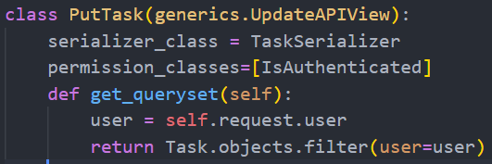
Autentifikacija i autorizacija
Primena autentifikacije i autorizacije u CRUD operacijama se obezbedjuje na sledeći način:
IsAuthenticated se koristi da omogući pristup samo autentifikovanim korisnicima
U CRUD operacijama korisnici mogu manipulisati samo nad svojim podatima zahvaljujući request.user

Slide 21
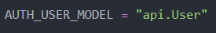
Django User i AbstractUser – Osnova Autentifikacije i Autorizacije
User klasa je osnovna korisnička klasa u Djangu koja sadrži sve neophodne atribute (username,password,email,name,last name...).
Abstract User je apstraktna korinsička klasa koja nasledjuje User klasu i omogućava dodavanje dodatnih atributa u odnosu na User klas
Korišćenjem ovih klasa kao osnovu omogućena je autentifikacija i autorizacija kroz proširenje postojećeg Django sistem korinsika.
Podešavanje u settings.py:

Slide 22
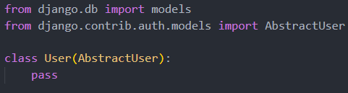
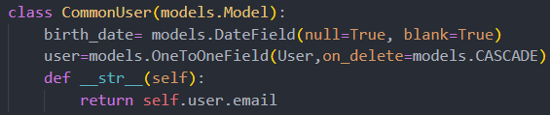
Django User i AbstractUser – implementacija

Slide 23
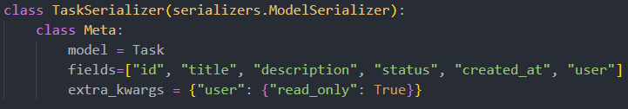
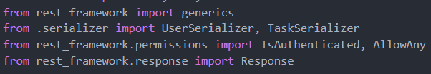
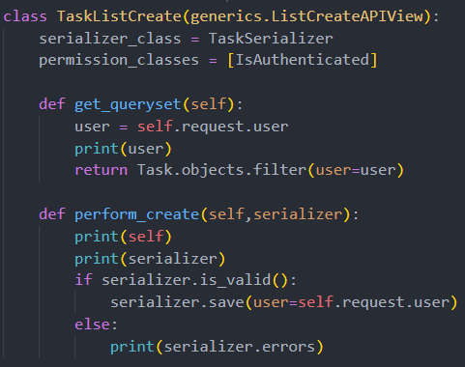
Crud operacije korišćenjem Django Rest frameworka
Kreiranje i Listanje (Create i Read All)
Notes:
TaskSerializer je odgovoran za pretvaranje Task modela u JSON format koji API vraća korisniku, kao i za validaciju podataka prilikom kreiranja ili ažuriranja zadatka.
Objašnjenje koda:
Meta klasa određuje koji model (Task) se serijalizuje i koje atribute uključujemo u API odgovore/zahteve (id, title, description, status, created_at, user).
Polje user je read_only, što znači da se ne može eksplicitno postaviti prilikom kreiranja ili ažuriranja zadatka – korisnik se automatski dodeljuje putem perform_create metode u TaskListCreate klasi.
Uloga serijalizera:
Pretvara Django model (Task) u JSON koji frontend može koristiti.
Osigurava da su podaci ispravni pre nego što se sačuvaju u bazu.
Automatizuje rad sa poljima kao što su created_at i user, čime se smanjuje potreba za dodatnim kodom u API pogledima.
Klasa TaskListCreate koristi ListCreateAPIView koja omogućava listanje svih zadataka (GET) i kreiranje novih zadataka (POST).
U get_queryset metodi se filtriraju zadaci samo za prijavljenog korisnika, čime se obezbeđuje da korisnici vide samo svoje podatke.
perform_create osigurava da se prilikom kreiranja zadatka automatski dodeli trenutni korisnik (user=self.request.user).

Slide 24
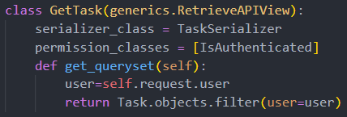
Crud operacije korišćenjem Django Rest frameworka
Čitanje po ID-u (Read by ID)
Notes:
Klasa GetTask koristi RetrieveAPIView, omogućavajući dohvatanje zadatka po ID-u (GET na /tasks/{id}/).
Zadatak se filtrira po korisniku kako bi se sprečilo da korisnici pristupaju zadacima drugih korisnika

Slide 25
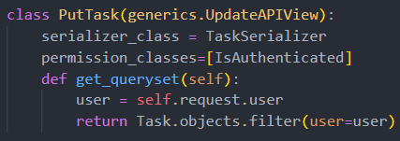
Crud operacije korišćenjem Django Rest frameworka
Ažuriranje (Update)
Notes:
Klasa PutTask koristi UpdateAPIView koja omogućava ažuriranje postojećih zadataka (PUT ili PATCH).
Korisnici mogu menjati samo svoje zadatke zahvaljujući filtriranju u get_queryset metodi.

Slide 26
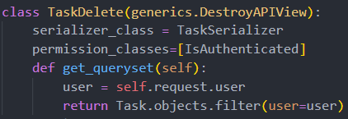
Crud operacije korišćenjem Django Rest frameworka
Brisanje (Delete)
Notes:
Klasa TaskDelete koristi DestroyAPIView za brisanje zadataka.
Pristup je ograničen tako da korisnik može obrisati samo svoje zadatke.

Slide 27
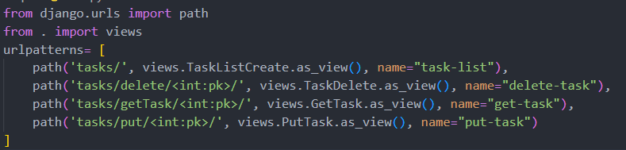
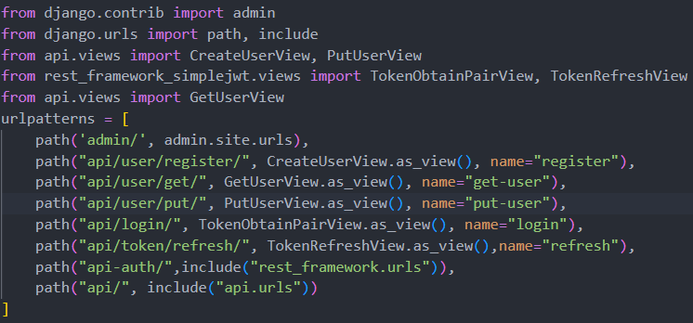
Definisanja ruta u django aplikaciji
U Django-u, svaka aplikacija ima svoj urls.py fajl gde se definišu rute specifične za tu aplikaciju. Glavni urls.py u root direktorijumu koristi include() kako bi učitao rute iz različitih aplikacija.

Slide 28

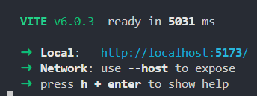
Integracija sa react projektom
React je JavaScript biblioteka za izgradnju korisničkih interfejsa (UI), poznata po brzini, fleksibilnosti i mogućnosti pravljenja interaktivnih web aplikacija kroz komponente.
Kreiranje React projekta:
Instalacija Node.js sa oficijalnog sajta: https://nodejs.org/en
Kreiranje direktrorijuma u kome će se nalaziti projekat naredbom: mkdir frontend
Pozicioniranje u odgovarajući direktorijum komandom: cd frontend
Korišćenjem Vite-a kreiranje React projekta se obavlja: naredbom:
npm create vite@latest api -- --template react
Pozicioniranje u react projekat komandom: cd api
Instalacija neophodnih zavisnosti npm install
Pokretanje React projekta komandom npm run dev

Slide 29
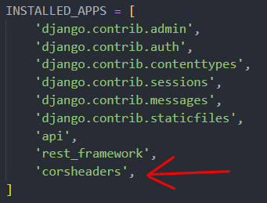
Konfiguracija COrs na Django backendu
CORS (Cross-Origin Resource Sharing) omogućava frontend aplikaciji (React) da šalje zahteve ka backend serveru (Django) koji se nalazi na drugoj domeni ili portu.
Koraci u konfiguraciji CORS-a:
Instalacija django-cors-headers paketa komandom: pip install django-cors-headers
Dodavanje corsheadersa u INSTALLED_АPPS u settings.py:

Slide 30
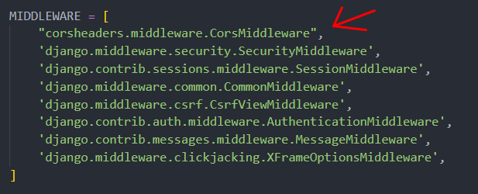
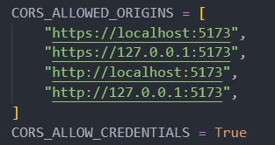
Konfiguracija COrs na Django backendu
Dodavanje middleware-a za CORS u settings.py:
Omogućavanje pristup specifičnim domenima u settings.py:

Slide 31
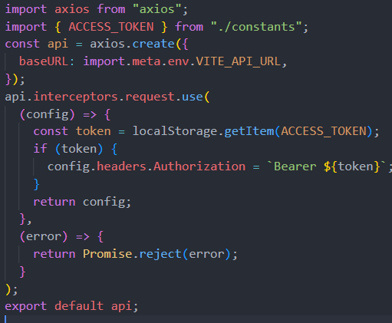
Slanje podataka iz react-a ka django projektu
Axios je popularna biblioteka u React-u za slanje HTTP zahteva ka API-ju.
Instalacija Axios-a u frontend folderu komandom: npm install axios
Setupovanje axiosa i dodavanje tokena u headeru zahteva ukoliko token postoji:

Slide 32
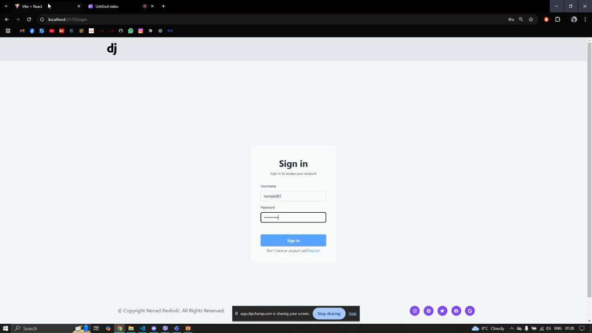
Demonstracija projekta

Slide 33
Hvala na pažnji ☺

